Slide 1
Uporaba H5P alata na odabranom primjeru
Odabir IT alata za nastavu STEM predmeta CUC 2021
28. listopada 2021.
dr. sc. Olgica Martinis, viša savjetnica za kemiju , Agencija za odgoj i obrazovanje
Maja Dubovicki, prof., nastavnica kemije, Gimnazija M. A. Reljkovića u Vinkovcima

Slide 2
Što je H5P?
https://h5p.org
kratica za HTML5 paket
svrha mu je olakšati stvaranje, dijeljenje i ponovnu upotrebu interaktivnog HTML5 sadržaja
trenutno je dostupno 49 različitih interaktivnih sadržaja: interaktivni videozapisi, interaktivne prezentacije, kvizovi…

Slide 3
Zašto H5P?
aktivno sudjelovanje učenika
prilagodba različitim stilovima učenja i sposobnostima pojedinca
obrada nastavnih sadržaja, ponavljanje i vrednovanje

Slide 4
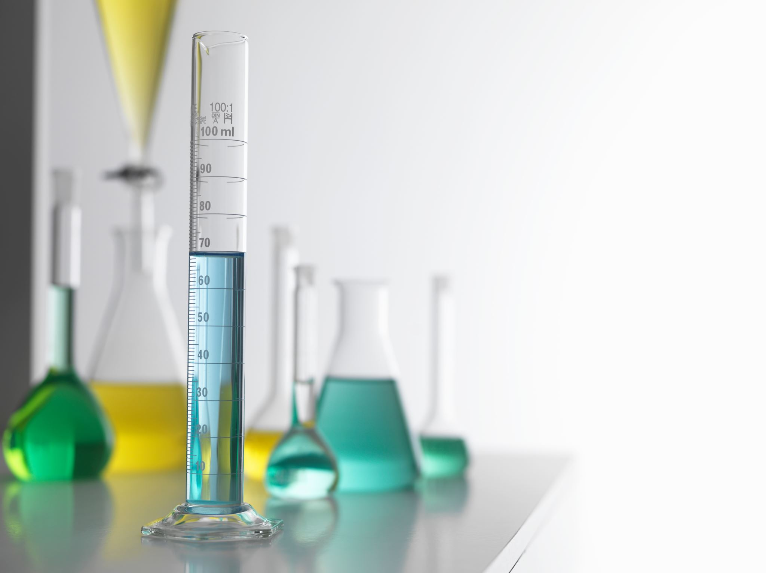
Zašto H5P u nastavi kemije?
pokus – interaktivni videozapis
vizualizacija
prilagodba pitanja uzrastu učenika
prilagodba razinom i vrstom pitanja predznanju učenika

Slide 5
Kako izgleda jedan interaktivni video?
https://loomen.carnet.hr/mod/h5pactivity/view.php?id=2308411

Slide 6
Kako napraviti sadržaj pomoću H5P?
videozapis pokusa
učitati u Loomen
dodati interakcije
vrednovati

Slide 10
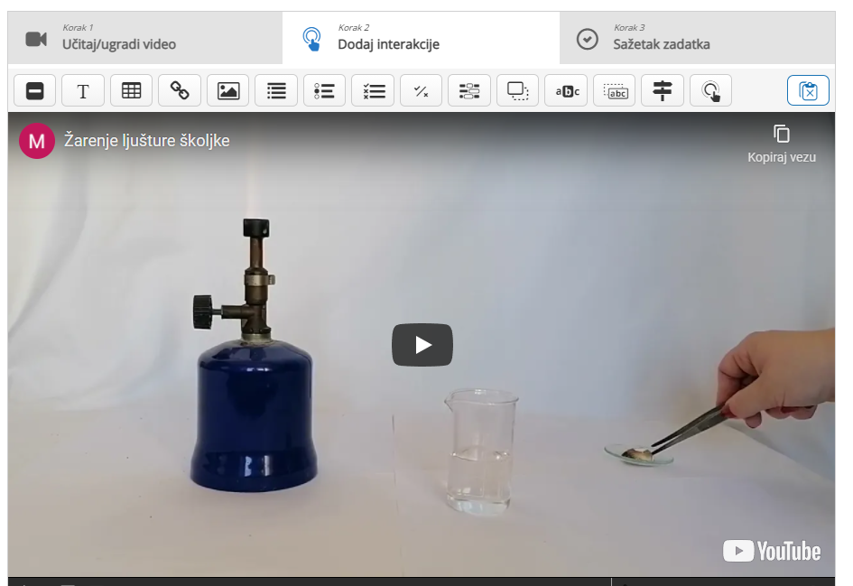

Slide 11
Hvala!

